Slide 1
經費動支核銷整合資訊系統
行政院衛生署疾病管制局
教 育 訓 練

Slide 2
系統流程說明
本局／分局／辦事處承辦人輸入請示
本局／分局控帳人員請示審核
會計室請示審核
會計室／分局決標
本局承辦人／分局承辦人／秘書室報支
分局控帳人員報支審核
會計室核支
零用金／周轉金支付領用
零用金／周轉金申請撥還
分局控帳人員整批請撥審核
會計室整批核撥
完成／付款
電子支付整批請撥／整批請撥各廠商

Slide 3
零用金流程
期初撥入
零用金資料
零用金支付
零用金撥還
電子支付請撥
撥入
電子支付資料
支付廠商資料
支付廠商
請撥

Slide 4
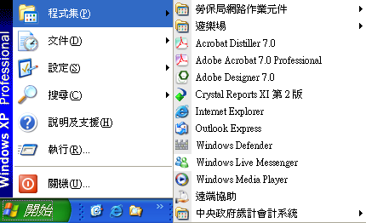

開啟瀏覽器
開啟IE (Internet Explorer )程式
  方法一：開始->程式集->Internet Explorer
  方法二：快速列->選擇Internet Explorer

Slide 5
系統登錄
本系統都由統一登錄網登錄，無須再輸入帳號密碼登錄系統
帳號申請
  請下列人員，寄EMail給會計室郭小姐，設定權限
  (1).各單位預控人員
  (2).秘書室核銷人員
  (3).零用金管理人員

Slide 6
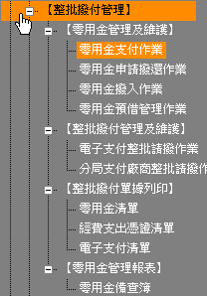
程式畫面、流程及操作說明
系統管理
整批撥付管理

Slide 7
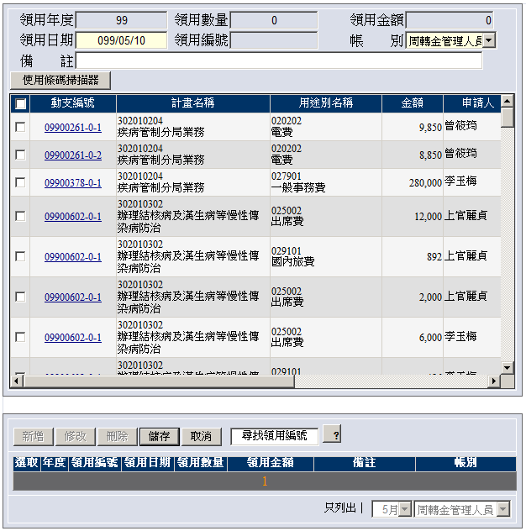
介面辦識及說明
目前選取的資料編輯區
本編輯的明細資料區
編輯按鈕區
已儲存的歷史資料區

Slide 8
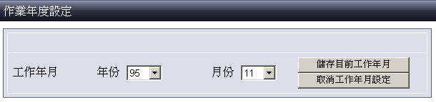
作業年月設定
儲存目前工作年月：
  按下此按鍵，將會將所選年月儲存起來。下次登錄系統，將會以該儲存年月為預設值作業年度。
取消工作年月設定：
  按下此按鍵，將會將儲存年月清空。下次登錄系統，將會以系統年月為作業年月。
單純切換年月份，不需按儲存鍵。

Slide 9
整批撥付管理(一)
【零用金管理及維護】
  零用金支付作業
  零用金申請撥還作業
  零用金撥入作業
  零用金預借管理作業
【整批撥付管理及維護】
  電子支付整批請撥作業
  分局支付廠商整批請撥作業

Slide 10
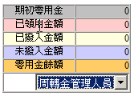
零用金支用情形視窗
切換不同的管理帳務

Slide 11
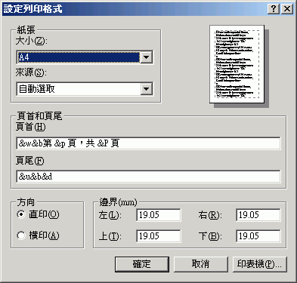
常見問題 (一)
報表頁首、頁尾文字去除及邊界設定

Slide 12
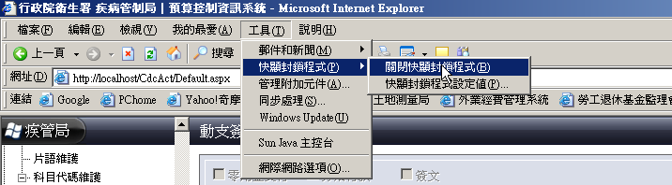
常見問題 (二)
列印時無動作、查詢和片語視窗無法顯示處理方法
在按列印按鈕前，請先按住”Ctrl”鍵不要放，在用滑鼠按下列印按鍵，一直等到Excel報表跳出時，

Slide 13
常見問題 (三)
按列印按鈕前，請先按住”Ctrl”鍵不要放，在用滑鼠按下列印按鍵，一直等到Excel報表跳出時，

